Slide 1
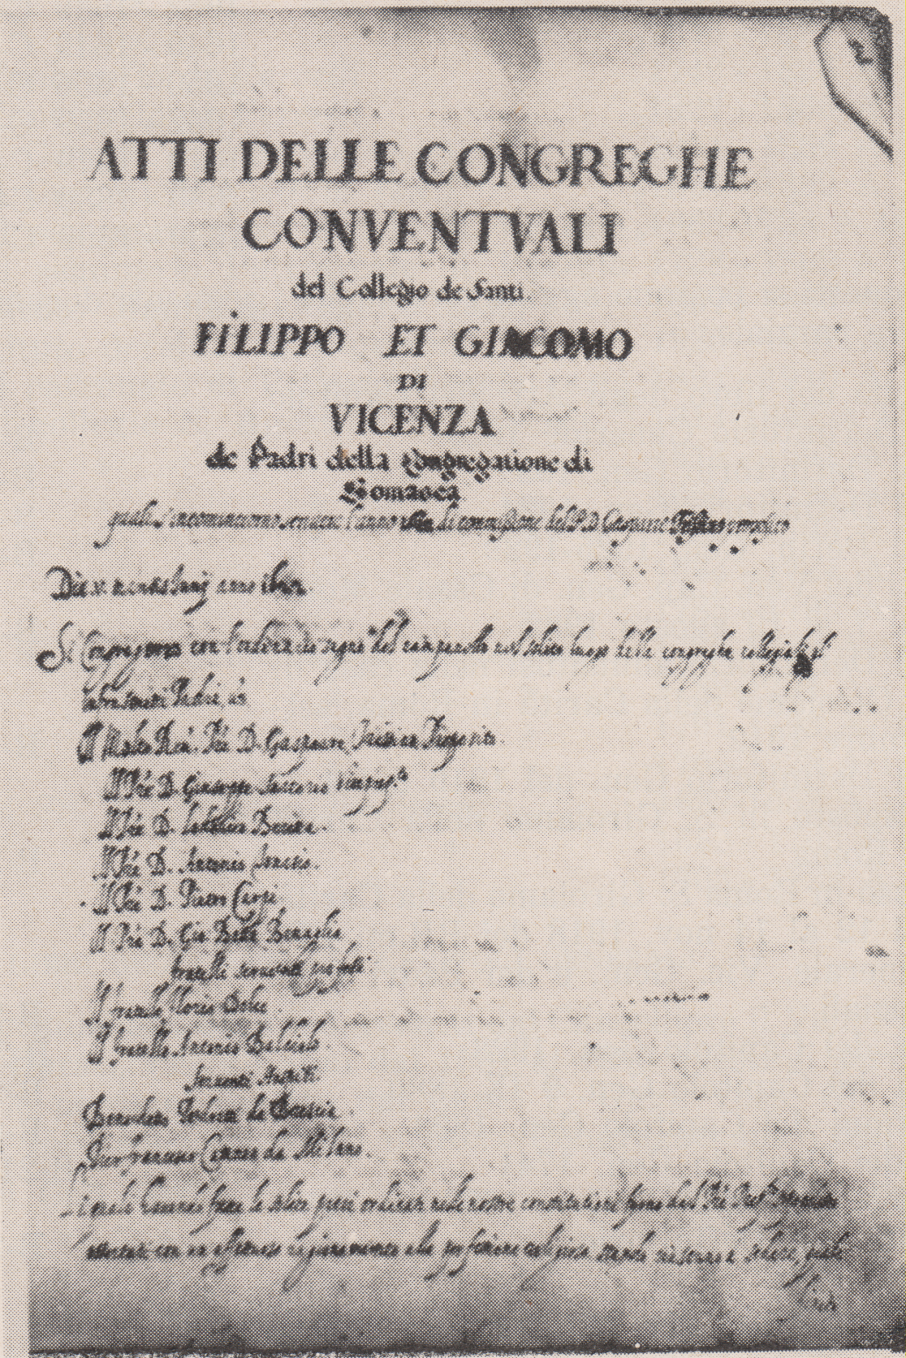
Da Riv. Somaschi, fasc. 125
Da Riv.

